Slide 1
Geodatabáze – cvičení 5
Mgr. Josef Chrást
(269703@mail.muni.cz)

Slide 2
Obsah cvičení
Kombinování dat z více tabulek
  Spojení
    WHERE
    JOIN
Databáze oblíbených filmů
  Návrh tabulek
  Integritní omezení
    Doménová
    Referenční
  Spojení - SELECT

Slide 3
Spojení
Kombinace sloupců z více tabulek do jediného výsledku dotazu
Spojení
  Křížové
    kartézský součin vstupních množin
  Vnitřní
    spojení na základě vazby primárního a cizího klíče
  Vnější
    zahrnutí nespárovaných řádků alespoň jedné z tabulek

Slide 4
Vnitřní spojení
WHERE
JOIN
Př. : 1) SELECT nazev_filmu, zanr
FROM filmy, zanr_filmu
WHERE filmy.id_film = zanr_filmu.id_film AND reziser_prij = ‘Frič’
Př. : 1) SELECT nazev_filmu, zanr
FROM filmy JOIN zanr_filmu ON filmy.id_film = zanr_filmu.id_film
2) SELECT nazev_filmu, zanr
FROM filmy JOIN zanr_filmu USING (id_film)

Slide 5
Filmová databáze
Nedostatky z minule
  Jedna tabulka
  Omezené množství uložených informací
  Porušení podmínek základních normálních forem
    Atomičnost uložených informací
    Závislost na celém primárním klíči
    Bez závislostí mezi neklíčovými atributy
nazev | reziser_prij | rok_produkce | hodnoceni_csfd | delka | zeme_puvodu | zanr_filmu
Forrest Gump | Zemeckis | 1994 | 95 | 142 | USA | Drama/Komedie/Romantický
Tenkrát na Západě | Leone | 1968 | 91 | 166 | Itálie/USA | Western/Dobrodružný
…
id_film | nazev | kod_zanru | popis_zanru
1 | Dědictví aneb Kurvahošigutntág | Ko | Komedie
2 | Sedm statečných | W | Western
3 | U pokladny stál | Ko | Komedie
…

Slide 6
Cvičení
  Navrhněte databázi oblíbených filmů obsahující popisné informace o filmech (český název, anglický název, rok produkce, žánr, …) a jejich hereckém obsazení (jméno, příjmení, datum narození, …).
  Dbejte na správnou volbu datových typů, omezení sloupců a definování odpovídající referenční integrity!
  Úkoly
    Vypište z tabulek všechny komedie i s hereckým obsazením a proveďte jejich seřazení sestupně podle hodnocení ČSFD?
    V jakých filmech (dle žánru) hraje Váš oblíbený herec (herečka)? Uveďte český i německý název filmu a proveďte jejich seřazení vzestupně podle roku produkce.

Slide 7
Integritní omezení
Primární klíč
Cizí klíč
Př. : 1) CREATE TABLE filmy (id_film INT PRIMARY KEY, nazev VARCHAR (40), …)
2) CREATE TABLE filmy (id_film INT CONSTRAINT pk_filmy PRIMARY KEY, …)
3) CREATE TABLE filmy (id_film INT, nazev VARCHAR (40), …, PRIMARY KEY (id_film))
4) CREATE TABLE filmy (id_film INT, …, CONSTRAINT pk_filmy PRIMARY KEY (id_film))
5) ALTER TABLE filmy ADD CONSTRAINT pk_filmy PRIMARY KEY (id_film))
Př. : 1) CREATE TABLE zanr_filmu (id_film INT, zanr_filmu TEXT, PRIMARY KEY (id_film, zanr_filmu),
FOREIGN KEY (id_film) REFERENCES filmy (id_film))
2) ALTER TABLE zanr_filmu ADD CONSTRAINT fk_zanr_filmu FOREIGN KEY (id_film)
REFERENCES filmy (id_film)

Slide 8
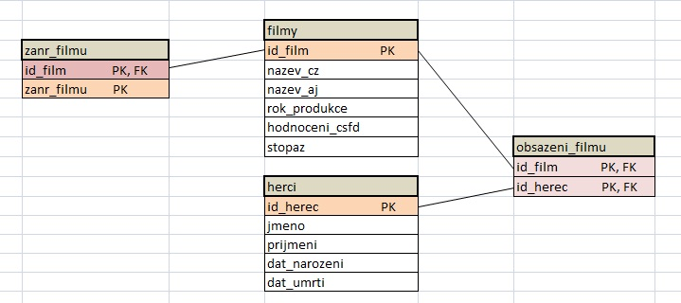
Filmová databáze

